Slide 1

数据结构与算法
队列的艺术：自动化调度与服务体验 By JJ ZHANG

Slide 2
回顾 Review

Slide 3
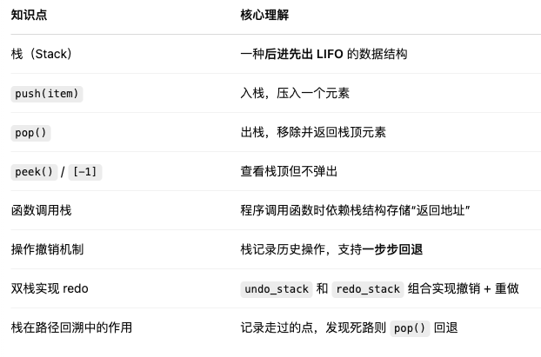
什么是队列
页面文字

Slide 4
回顾 Review
以下哪个操作能让栈移除最后一个元素？
A. stack.add( )
B. stack.pop( )
C. stack.remove(0)
D. stack.delete( )

Slide 5
什么是队列
以下哪个操作能让栈移除最后一个元素？
A. stack.add( )
B. stack.pop( )
C. stack.remove(0)
D. stack.delete( )

Slide 6
回顾 Review
假设栈中顺序为：["A", "B", "C"]，连续执行两次 pop() 后，栈中还剩？
A. ["A", "B", "C"]
B. ["A", "B"]
C. ["A"]
D. ["C"]

Slide 7
回顾 Review
假设栈中顺序为：["A", "B", "C"]，连续执行两次 pop() 后，栈中还剩？
A. ["A", "B", "C"]
B. ["A", "B"]
C. ["A"]
D. ["C"]

Slide 8
回顾 Review
以下哪些场景适合使用栈结构？
A. 浏览器历史回退
B. 队列中排号
C. 游戏中悔棋
D. 音乐播放器播放列表

Slide 9
回顾 Review
以下哪些场景适合使用栈结构？
A. 浏览器历史回退
B. 队列中排号
C. 游戏中悔棋
D. 音乐播放器播放列表

Slide 10
星巴克如何处理你的订单？
队列

Slide 11
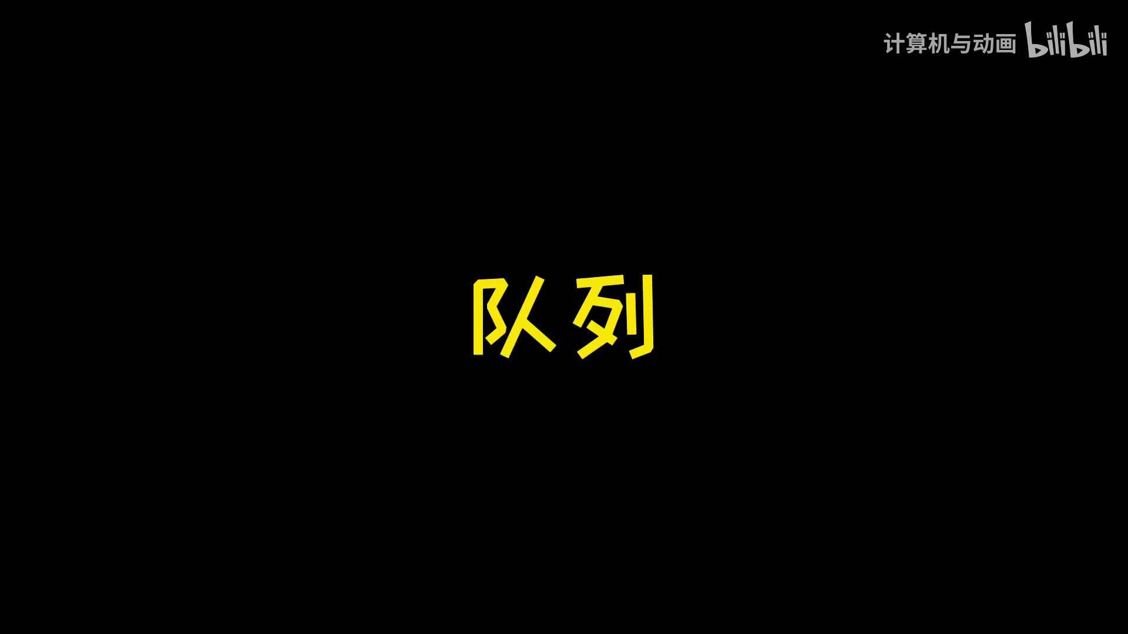
队列动画演示

Slide 12
队列 VS 栈
栈（LIFO）：撤销、回退
队列（FIFO）：排队、调度、订单处理

Slide 13
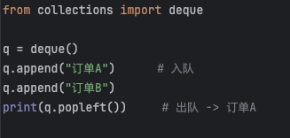
队列操作

Slide 14

什么是VIP？
Very Important Person ？？？
插队？？？
如果用代码？怎么实现？

Slide 15
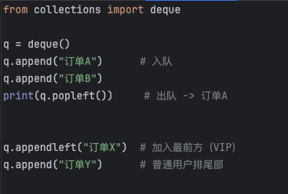
双端队列 deque

Slide 16
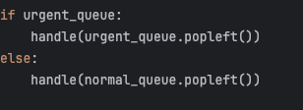

分级诊疗队列（医院急诊）
用两个队列管理：
normal_queue 普通挂号
urgent_queue 紧急病人优先处理

Slide 17
课堂挑战练习
任务调度实战《咖啡店的订单策略》

Slide 18
分级诊疗队列（医院急诊）
实现基本订单排队→处理机制
模拟VIP插队 / 超时取消
强化deque作为事件调度容器的结构优势
基础任务：普通订单队列
进阶任务：VIP优先插队
挑战任务：超时订单清除

Slide 19
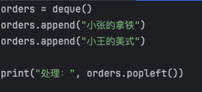
基础任务：普通订单队列

Slide 20
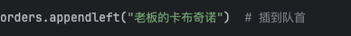
进阶任务：VIP优先插队

Slide 21
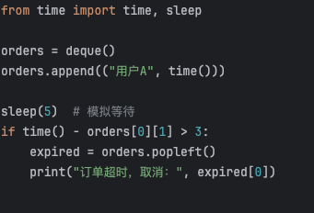
挑战任务：超时订单清除

Slide 22
总结
栈：撤销、操作回退（LIFO）
队列：排队、任务调度（FIFO）
双端队列：支持两端插入删除

